Slide 1


Commerce et Support à l’entreprise : Métiers prioritaires sur le Bassin Hainaut Centre
Septembre 2023

Slide 2
Identifications des thématiques communes
Les thématiques communes de l’IBEFE comprennent :
Une liste des métiers prioritaires pour le développement de la programmation de l’offre : métiers prioritaires à créer et à maintenir
Des recommandations sur des métiers, ainsi que sur d’autres enjeux transversaux et globaux : adaptation du contenu ou de la pédagogique de certaines offres, orientation et promotion des métiers, places de stages et alternance, partage des équipements pédagogiques, etc.

Slide 3
Identifications des thématiques communes
Les Métiers Prioritaires « Création » : L’IBEFE formule une « recommandation de création » lorsque l’offre actuelle d’enseignement et/ou de formation est estimée insuffisante ou mal répartie géographiquement pour couvrir les besoins socio-économiques du territoire ou que les parcours de formation sont estimés incomplets.
Les Métiers Prioritaires «Maintien» : L’IBEFE formule une « recommandation de maintien » lorsque l’offre d’enseignement et/ou de formation existante est suffisante et nécessaire pour assurer la continuité des parcours de formation, l’équilibre géographique de l’offre et pour couvrir les besoins socio-économiques identifiés dans le bassin.

Slide 4
6 métiers prioritaires identifiés en 2022 dans les
Thématiques Communes de l’IBEFE Hainaut-Centre
Métiers Prioritaires « Création »
Délégué commercial (FA)
Métiers prioritaires au « Maintien »
/
Technicien de la vente à distance (e-commerce) (FA)
Opérateur call-center (FA)
Conseiller en assurances (FA)
Agent de sécurité et de surveillance
Vendeur en produits frais (FA)

Slide 5

Proposition d’actualisation des métiers prioritaires IBEFE 2023 pour le secteur Commerce et Support à l’entreprise
5 métiers dont les recommandations de l’IBEFE restent identiques en 2023
1 métiers dont la recommandation est adaptée en 2023 :
  Agent de sécurité et de surveillance :
  --> Confirmé en création pour la formation pour Adultes mais bascule en maintien pour la formation initiale
Aucun nouveau métier ajouté à la liste des métiers prioritaires
En resumé
Je communique mon avis à l’IBEFE

Slide 6
Commerce et Support à l’entreprise
Métiers Prioritaires IBEFE – Données, cartos et recommandations

Slide 7
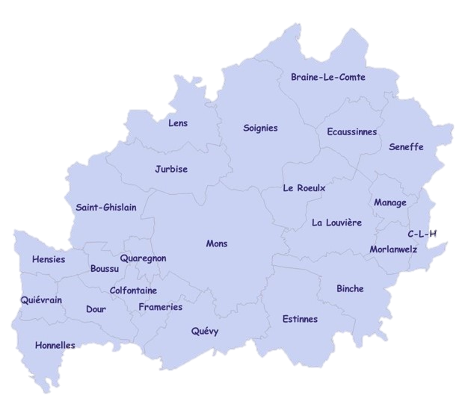

Aperçu des opérateurs
FOREM
Commerce et Support entreprise
Promotion
sociale
CTA
IFAPME
Enseignement
qualifiant
Validation des
compétences
Enseignement spécialisé
OISP
 | Opérateurs | Unités de comptage 2023
 | Enseignement PE | Inscrits au 15 janvier 2022 (3ème degré)
 | Enseignement Alt. | Inscrits au 15 janvier 2022 (3ème degré)
 | Enseignement spécialisé | Inscrits 2021-22
 | Forem | Contrats 2022 (DE, Etudiants, travailleurs)
 | IFAPME | Inscrits 2021-22
 | Promotion sociale | Données 2020-21
 | Centre de compétence | Contrats 2022 (DE, Etudiants, travailleurs)
 | CISP | Inscrits 2021

Slide 8
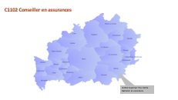
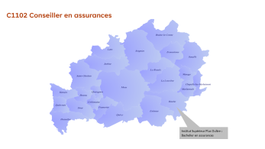
C1102 Conseiller en assurances
Recommandation 2022 de L’IBEFE Hainaut Centre
Création Formation pour adultes
Le métier est identifié dans la liste des fonctions critiques du FOREM, de manière récurrente, et est diagnostiqué en pénurie pour 2022. Une seule formation, au niveau de l’enseignement supérieur de Promotion Sociale, est répertoriée sur le territoire. L’IBEFE estime donc qu’une offre de formation pour adultes pourrait être développée d’autant qu’elle existe sur d’autres Bassins (IFAPME).
Opportunités d’emploi (Janvier 2022 à octobre 2022)
Baisse des opportunités d’emploi gérées par Le Forem en Wallonie (211 OE en 2021)
Tension marché du travail
Identifié comme métier en pénurie 2023 en Wallonie
Enseignement & Formation
Pas de changement dans l’offre sur le Bassin
5 opportunités d’emploi pour le métier en HC (146 OE en Wallonie)
Reconduction 2023 : Création en formation pour adultes
Recommandation 2022 toujours d’actualité

Slide 9
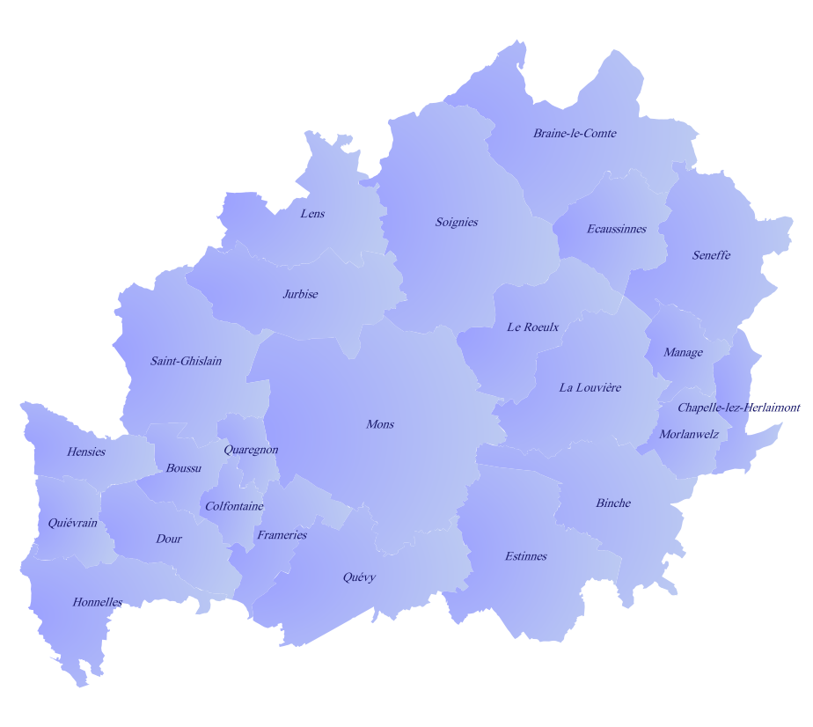
C1102 Conseiller en assurances
Institut Supérieur Plus Oultre :
Bachelier en assurances

Slide 10
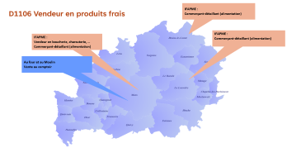

D1106 Vendeur en produits frais
Recommandation 2022 de L’IBEFE Hainaut Centre
Création Formation pour adultes
L’offre de formation et d’enseignement reste peu développée sur le territoire pour ce segment de la vente pourtant très demandé et pour lequel des compétences spécifiques (normes d’hygiène, …) sont requises. Les opportunités d’emploi sont présentes et les acteurs de la formation pointent la difficulté d’attirer les candidats vers l’alimentaire qui souffre d’un déficit d’image par rapport aux autres secteurs de la vente.
Opportunités d’emploi (Janvier 2022 à octobre 2022)
Baisse des opportunités d’emploi gérées par Le Forem (233 OE en 2021)
Tension marché du travail
Non Identifié comme métier en pénurie 2023 en Wallonie
Enseignement & Formation
Pas de changement dans l’offre sur le Bassin
125 opportunités d’emploi pour le métier en HC
Reconduction 2023 : Création en formation pour adultes
Recommandation 2022 toujours d’actualité

Slide 11
IFAPME :
Commerçant-détaillant (alimentation)
D1106 Vendeur en produits frais
IFAPME :
Commerçant-détaillant (alimentation)
IFAPME :
Vendeur en boucherie, charcuterie, …
Commerçant-détaillant (alimentation)
Au four et au Moulin
Vente au comptoir

Slide 12
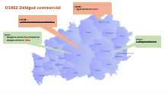
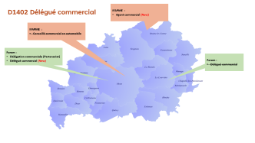
D1402 Délégué commercial
Recommandation 2022 de L’IBEFE Hainaut Centre
Création Formation pour adultes
Le délégué commercial fait partie de la liste des fonctions critiques de manière récurrente. La fonction est accessible à un public large qui possède de bonnes connaissances de base en informatique et des softskills « attitude » et « flexibilité ». Des modules complémentaires à la vente pourraient être envisagés.
Opportunités d’emploi (Janvier 2022 à octobre 2022)
Hausse des opportunités d’emploi gérées par Le Forem (501 OE en 2021)
Tension marché du travail
Identifié comme métier en pénurie 2023 en Wallonie
Enseignement & Formation
858 opportunités d’emploi pour le métier en HC
Mouvement dans l’organisation de l’offre Forem et ouverture d’une nouvelle filière Sur Mons.
Nouvelle filière à l’IFAPME
Reconduction 2023 : Création en formation pour adultes
Recommandation 2022 toujours d’actualité.

Slide 13
IFAPME :
Agent commercial (New)
D1402 Délégué commercial
IFAPME :
Conseillé commercial en automobile
Forem :
Délégation commerciale (Partenariat)
Délégué commercial (New)
Forem :
Délégué commercial

Slide 14
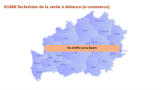
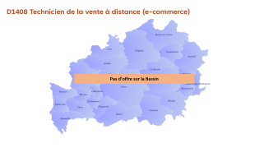
D1408 Technicien de la vente à distance (e-commerce)
Recommandation 2022 de L’IBEFE Hainaut Centre
Création Formation pour adultes
Le technicien de la vente à distance prospecte, conseille une clientèle à distance et vend les produits de l’entreprise qu’il doit pouvoir mettre en scène et visibiliser en ligne. La crise sanitaire accélère le développement de l’e-commerce et les nouvelles habitudes de consommation qui font du technicien de la vente à distance un métier commercial d’avenir. Même si les profils attendus relèvent davantage de l’enseignement supérieur, le développement d’une offre de formation pour adultes paraît pertinent. L’IBEFE souligne également l’intérêt de faire des liens avec des compétences complémentaires, notamment la logistique ou le web design.
Opportunités d’emploi (Janvier 2022 à octobre 2022)
Hausse des opportunités d’emploi gérées par Le Forem en Wallonie( 33 OE en 2021)
Tension marché du travail
Non Identifié comme métier en pénurie 2023 en Wallonie
Enseignement & Formation
Pas d’offre de formation sur le Bassin
2 opportunités d’emploi pour le métier en HC (46 en Wallonie)
Reconduction 2023 : Création en formation pour adultes
Recommandation 2022 toujours d’actualité.

Slide 15
D1408 Technicien de la vente à distance (e-commerce)
Pas d’offre sur la Bassin

Slide 16
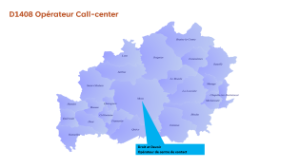
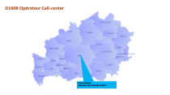
D1408 Opérateur Call-center
Recommandation 2022 de L’IBEFE Hainaut Centre
Création Formation pour adultes
Les besoins sont très importants et le métier évolue vers un conseiller clientèle multicanaux. Aujourd’hui, on attend du candidat moins le bilinguisme qu’une parfaite maîtrise de sa langue. De bonnes compétences à l’écrit (syntaxe, orthographe, …) sont également exigées. La formation doit prendre en compte tant les aspects multicanaux de la communication avec le client que les compétences à acquérir sur les deux domaines du métier : helpdesk et commercial/vente.
Opportunités d’emploi (Janvier 2022 à octobre 2022)
Baisse des opportunités d’emploi gérées par Le Forem (155 OE en 2021)
Tension marché du travail
Non Identifié comme métier en pénurie 2023 en Wallonie
Enseignement & Formation
1 seule offre de formation sur le territoire (CISP)
66 opportunités d’emploi pour le métier en HC
Reconduction 2023 : Création en formation pour adultes
Recommandation 2022 toujours d’actualité.

Slide 17
D1408 Opérateur Call-center
Droit et Devoir
Opérateur de centre de contact

Slide 18

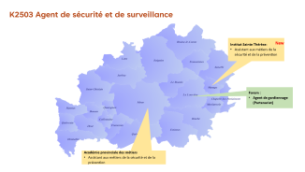
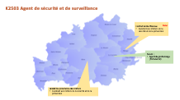
K2503 Agent de sécurité et de surveillance
Recommandation 2022 de L’IBEFE Hainaut Centre
Création formation initiale
Création Formation pour adultes
Le métier est attractif dans un contexte sociétal où les enjeux sécuritaires sont de plus en plus présents. Il figure dans la liste2022 des fonctions critiques, et le volume d’opportunités d’emploi sur le Bassin semble est reparti à la hausse selon les derniers chiffres. L’offre de formation et d’enseignement est faiblement pourvue, une seule filière ayant été identifiée au niveau de l’enseignement qualifiant sur le Bassin.
Opportunités d’emploi (Janvier 2022 à octobre 2022)
Stabilité des opportunités d’emploi gérées par Le Forem (35 OE en 2021)
Tension marché du travail
Identifié comme fonction critique 2023 en Wallonie
Enseignement & Formation
Enseignement
34 opportunités d’emploi pour le métier en HC
1 nouvelle filière sur le bassin
Reconduction 2023 : Maintien en formation initiale et création en formation pour adultes
Une nouvelle filière s’est développée au niveau de la formation initiale offrant une couverture suffisante et équilibrée sur le Bassin.

Slide 19
K2503 Agent de sécurité et de surveillance
Institut Sainte Thérèse:
Assistant aux métiers de la sécurité et de la prévention
New
Forem :
Agent de gardiennage (Partenariat)
Académie provinciale des métiers
Assistant aux métiers de la sécurité et de la prévention

Slide 20
Les fonctions critiques de la formation initiale non identifiées comme thématique commune
Intitulé | Pénurie | Fonction critique
Comptable | x

Slide 21
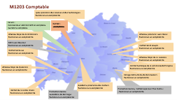
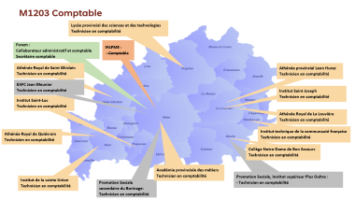
M1203 Comptable
Code Rome V3 | Intitulé métier | Pénurie | Fonction critique | Contexte | Proposition
M1203 | Comptable | x |  | Opportunité d’emploi 139 opportunité sur le métier technicien des services comptables Formation : | L’offre de formation et d’enseignement est bien présente sur le territoire. Il ne paraît pas souhaitable d’intégrer ce métier à la liste des métiers prioritaires de l’IBEFE,

Slide 22
M1203 Comptable
Lycée provincial des sciences et des technologies
Technicien en comptabilité
Forem :
Collaborateur administratif et comptable
Secrétaire comptable
IFAPME :
- Comptable
Athénée Royal de Saint Ghislain
Technicien en comptabilité
Athénée provincial Leon Hurez
Technicien en comptabilité
EAFC Jean Meunier
Technicien en comptabilité
Institut Saint Joseph
Technicien en comptabilité
Institut Saint-Luc
Technicien en comptabilité
Athénée Royal de La Louvière
Technicien en comptabilité
Athénée Royal de Quiévrain
Technicien en comptabilité
Institut technique de la communauté française
Technicien en comptabilité
Collège Notre-Dame de Bon Secours
Technicien en comptabilité
Académie provinciale des métiers
Technicien en comptabilité
Institut de la sainte Union
Technicien en comptabilité
Promotion Sociale, Institut supérieur Plus Oultre :
- Technicien en comptabilité
Promotion Sociale secondaire du Borinage:
Technicien en comptabilité

Slide 23
IBEFE Hainaut centre
065/32.77.72
065/32.76.12
isabelle.salmon@forem.be fabrice.debruyn@forem.be
http://www.bassinefe-hainautcentre.be/
Merci

